Slide 1
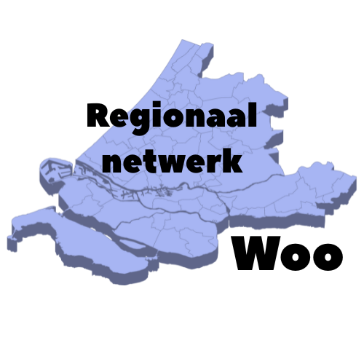
Regionale inspiratie sessie actieve openbaarmaking
RegiWoo
Derde bijeenkomst
Gemeente Noordwijk
19 februari 2026

Slide 2
Programma
  Wat is een convenant 3.3 lid 2 sub f Woo volgens de Woo?
  Wat valt wel/niet onder deze categorie?
  Publicatietermijnen
  Aanpak gemeente Noordwijk
  Rollen & verantwoordelijkheden
  Stappenplan
  Vervolg & vragen

Slide 3
Convenanten
Gemeente Noordwijk
Nedime Coskun
Adviseur Digitale informatievoorziening & Woo-projectleider
Notes:
Convenanten komen vaak voor in regionale samenwerking
Ze bevatten afspraken over beleid of uitvoering
Daarom zijn ze een belangrijke categorie binnen actieve openbaarmaking
Heldere duiding voorkomt discussie en versnelt publicatie

Slide 4
Informatiecategorie Convenanten
(art. 3.3 2f Woo)
De werkdefinitie is eigenlijk een opsomming van kenmerken van convenanten die onder deze categorie vallen.
Een convenant volgens de Woo:
is een schriftelijke set van afspraken:
met één of meerdere partijen
met als doel het voorbereiden of realiseren van beleid. Het gaat dus om beleidsdoelen
Of
met als doel het uitvoeren van een overheidstaak. Het gaat hier om unieke overheidstaken.

Slide 5
Niet alle documenten met de titel “convenant” zijn Woo‑convenanten.
Voorbeelden die niet hieronder vallen:
Afspraken over gegevensuitwisseling
Afspraken over gebruik van elkaars voorzieningen
Standaard juridische documenten (huurovereenkomst, bouwopdracht e.d.)

Slide 6
Andere gebruikte termen die ook onder deze categorie kunnen vallen zijn ‘overeenkomst’, ‘pact’, ‘akkoord’ – of varianten hierop.
Andersom geldt dat ook: niet alle stukken met de titel convenant zijn een convenant in termen van de Woo.
Notes:
(Belangrijkste boodschap: kijk naar de inhoud, niet naar de titel.)

Slide 7
Uitzonderingen
X Niet onder de categorie convenanten:
Afspraken binnen de Rijksoverheid
Afspraken met burgers/bedrijven over individuele situaties
(bijv. herstel overtreding)
✔ Wel een convenant:
Afspraken met brancheorganisaties of andere publiekrechtelijke partijen
Notes:
Afspraken binnen de centrale overheid (Rijksoverheid) zijn geen convenanten. Afspraken tussen de centrale overheid met uitsluitend andere publiekrechtelijke wederpartijen (dat wil zeggen: tussen organisaties die onderdeel uitmaken van de rechtspersoon Staat der Nederlanden plus ten minste één andere rechtspersoon) kunnen een convenant zijn.
Een afspraak tussen een bestuursorgaan en een burger (of bedrijf) over de wijze waarop een geconstateerde overtreding wordt hersteld of een andere individuele aangelegenheid is geen convenant. Een afspraak van een bestuursorgaan met een brancheorganisatie wel.

Slide 8
Publicatietermijn
Publiceren binnen maximaal 2 weken
Zo snel mogelijk na ontvangst of vaststelling
Vaststelling = ondertekening door alle partijen
Termijn wordt niet verlengd voor zienswijzen
Notes:
Zo snel mogelijk, en uiterlijk twee weken, na ontvangst of vaststelling.‘Vaststelling’ wil zeggen: de vaststelling van deelname door alle betrokkenpartijen. In praktijk is dit het moment dat het convenant door alle partijenondertekend is.
De publicatietermijn wordt niet verlengd voor het uitvragen van zienswijzen.
Tip:Maak bij het afsluiten van een convenant al afspraken over het uitvragenvan zienswijzen en het lakken van informatie die onder eenuitzonderingsgrond valt: welke van de ondertekenende partijenvraagt/vragen zienswijzen uit en wie lakt?

Slide 9
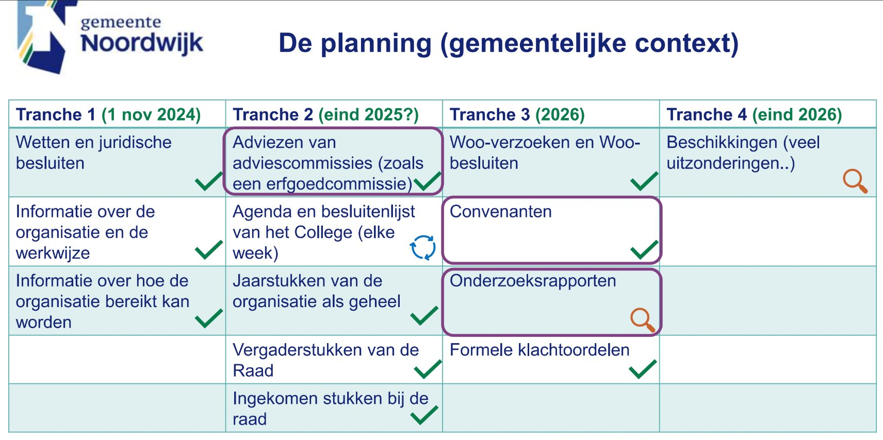

Slide 10
In Gemeente Noordwijk
Duidelijke rolverdeling
Zaaksysteem volledig ingericht voor Woo-publicaties
Juristen kijken specifiek mee bij convenanten
Publicatie via open.noordwijk.nl

Slide 11
Rollen en verantwoordelijkheden
Woo-contactpersoon (DIV)
Eerst aanspreekpunt voor de burgers en organisaties.
Kennisnemen van Woo-verzoeken of het een Woo- of informatieverzoek betreft.
Indien nodig contact opnemen met de verzoeker.
Helpen van juristen bij Woo-verzoeken, vooral bij informatieverzameling.
Woo-projectleider (DIV)
Verantwoordelijk voor actieve openbaarmaking.
Inventariseren welke informatie onder de Woo-informatiecategorieën valt.
Informeren en trainen van behandelaars over actieve openbaarmaking.

Slide 12
Rollen en verantwoordelijkheden
Juridische afdeling
Beoordelen van Woo-verzoeken en contact opnemen met de behandelende ambtenaar.
Verzamelen van documenten en beoordelen of informatie openbaar gemaakt kan worden.
Toetsen en anonimiseren (indien nodig) van documenten.
Opstellen en versturen van Woo-besluiten en publiceren via het zaaksysteem.
Behandelaar:
Verwerken en anonimiseren met DataMask
Publicatie binnen zaaksysteem
Vierogenprincipe met medeteamlid of jurist. Dit is afhankelijk van het zaaktype. Juristen kijken mee wanneer er sprake is van een convenant.

Slide 13
Stappenplan
Voorbereiding door de Woo-projectleider
Afstemming met de behandelaar
Behandeling en anonimiseren
Publicatie

Slide 14
Stap 1. Voorbereiding
Inventarisatielijst opstellen
Afstemming met applicatiebeheerder
Controleren of zaaktype volledig is ingericht

Slide 15
Stap 2: Afstemming met de behandelaar:
Woo-projectleider & behandelaar bepalen samen welke documenten worden gepubliceerd
Het juiste zaaktype wordt gekozen.
Indien nodig wordt een brief of e-mail gestuurd naar betrokken partijen voor een zienswijzeprocedure.

Slide 16
Stap 3. Behandeling en anonimisering:
Behandelaar anonimiseert via DataMask
Verwerkt & publiceert documenten via zaaksysteem
Vierogenprincipe ter controle (met jurist bij convenanten)

Slide 17
Stap 4. Publicatie:
Definitieve publicatie op open.noordwijk.nl
In de toekomst voert de behandelaar dit zelfstandig uit
Woo-projectleider blijft aanspreekpunt voor vragen en technische ondersteuning

Slide 18
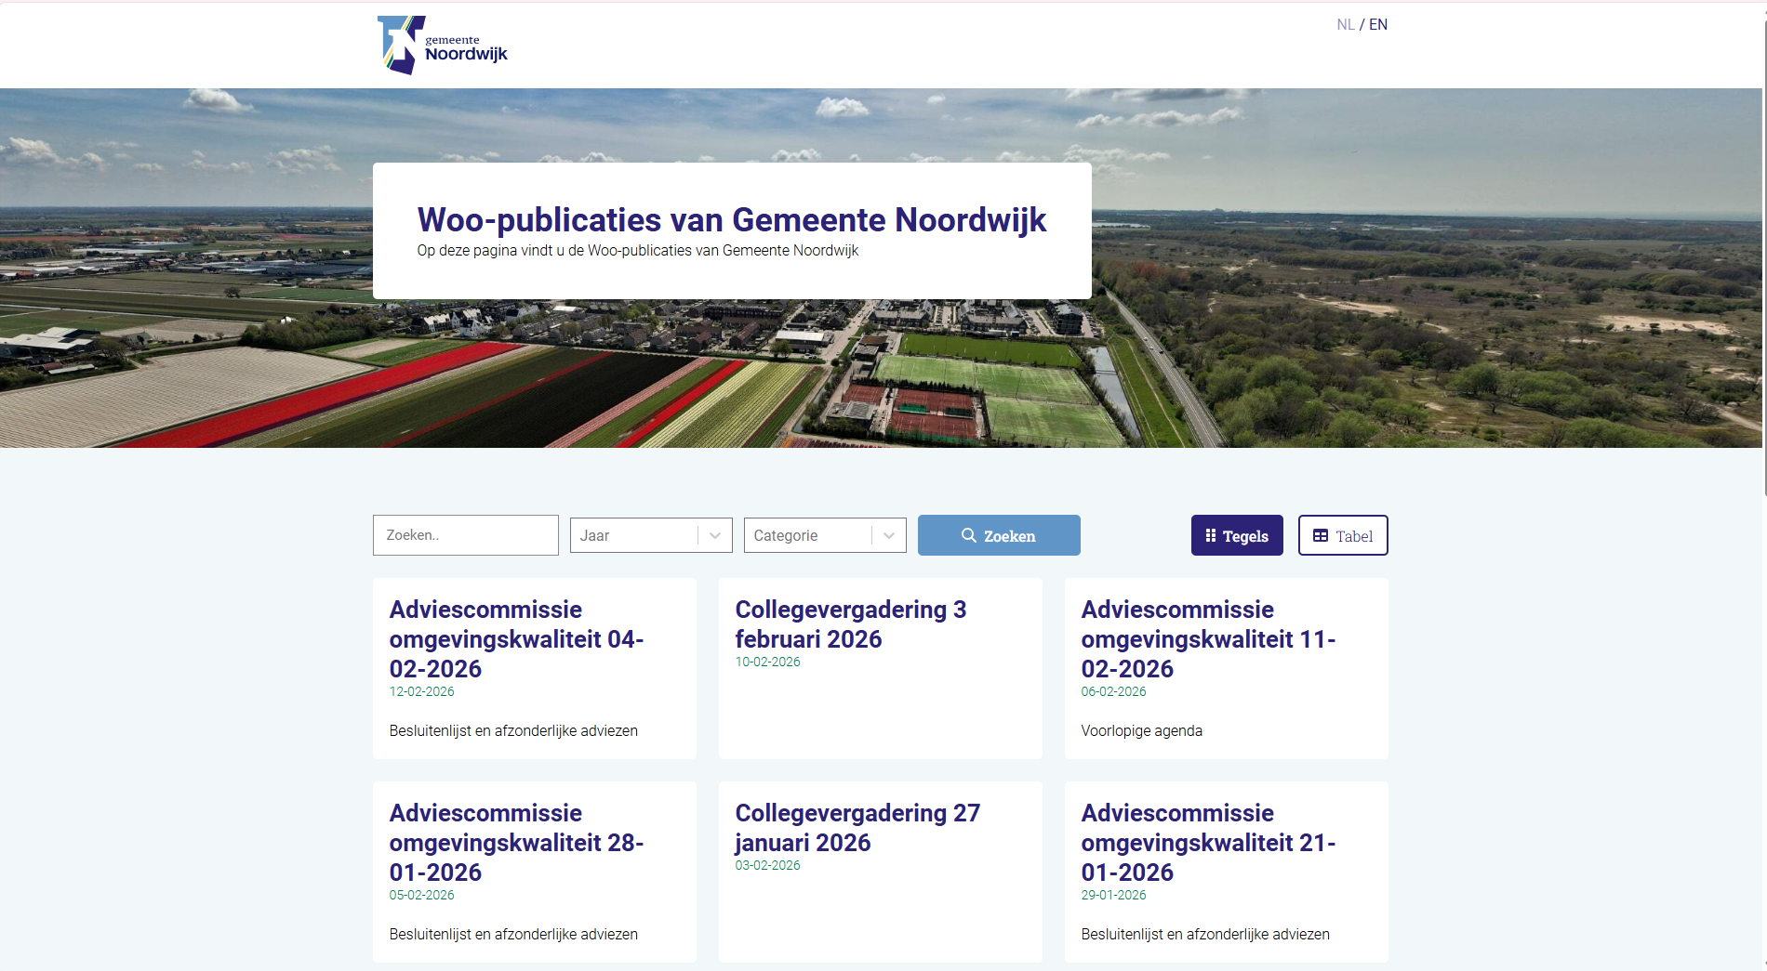
Publiceren op open.noordwijk.nl​
​

Slide 19
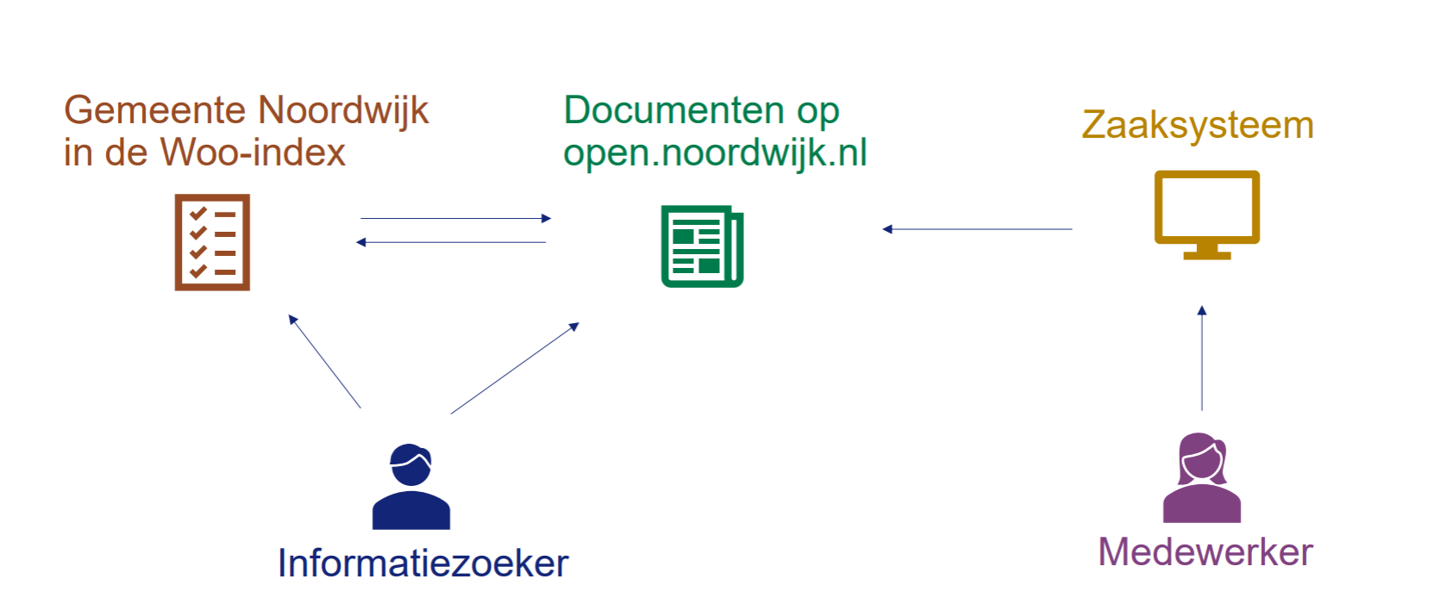
Publiceren volgens de Woo

Slide 20
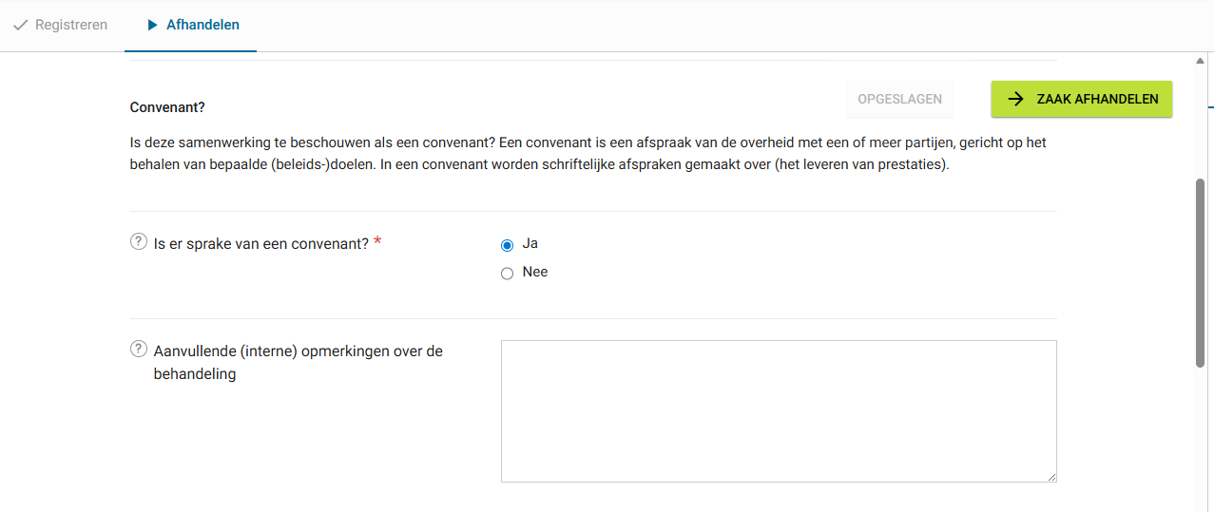

Slide 21
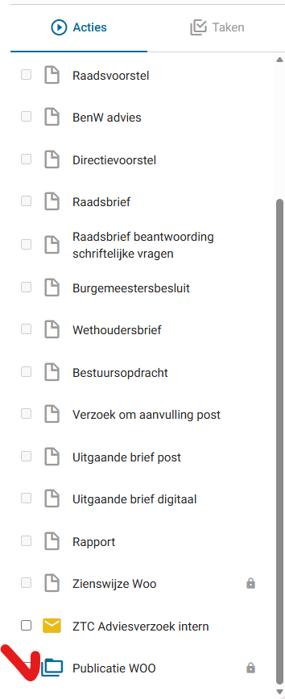
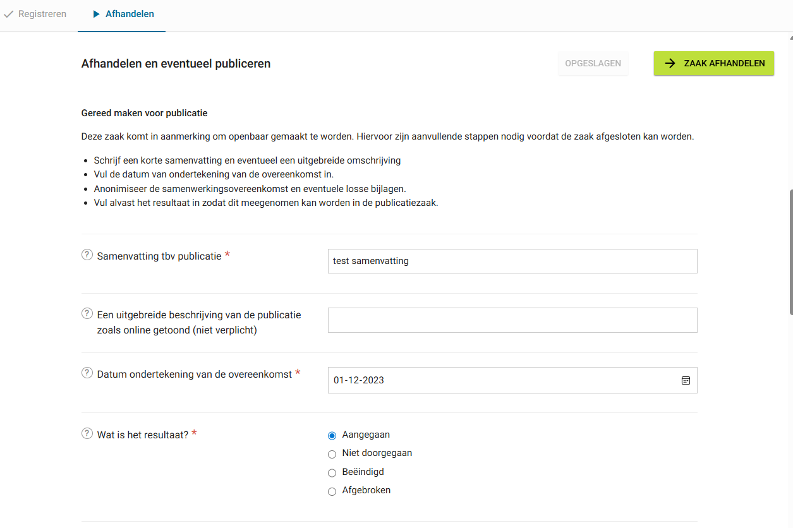

Slide 22
Bijhouden
Besluitenlijst collegevergadering
Kwaliteitscontrole bewaarzaken
Regelmatig controle in het Zaaksysteem

Slide 23
Vragen?
Notes:
Convenanten komen vaak voor in regionale samenwerking
Ze bevatten afspraken over beleid of uitvoering
Daarom zijn ze een belangrijke categorie binnen actieve openbaarmaking
Heldere duiding voorkomt discussie en versnelt publicatie

Slide 24
Vervolg
Wat zouden we tijdens de volgende regionale inspiratiesessie willen behandelen?
Gemeente Noordwijk
19 februari 2026

